Slide 1
TESIS PREVIO A LA OBTENCIÓN DEL TÍTULO DE INGENIERO EN SISTEMAS E INFORMÁTICA
Integrantes:
Rina Pacheco
DIRECTOR: Ing. Germán Ñacato
CODIRECTOR: Ing. Rubén Arroyo
INFORMANTE: Ing. Carlos Caizaguano
20/05/2015

Slide 2
TABLA DE CONTENIDOS
TEMA.
OBJETIVOS.
GENERAL
ESPECIFICOS
PLANTEAMIENTO DEL PROBLEMA.
JUSTIFICACIÓN.
ALCANCE.
METODOLOGIA DE DESARROLLO.
ARQUITECTURA DE SOFTWARE
AMBIENTE DE DESARROLLO DE SOFTWARE
ARQUITECTURA Y SUS CAPAS
RESULTADOS OBTENIDOS
CONCLUSIONES Y RECOMENDACIONES

Slide 3
DESARROLLO E IMPLEMENTACIÓN DE UN SISTEMA DE GESTIÓN ACADÉMICA, PARA EL CENTRO DE TRANSFERENCIA Y DESARROLLO TECNOLÓGICO ESPE-CECAI
TEMA

Slide 4
OBJETIVO GENERAL
Desarrollar e Implementar un Sistema de Gestión Académica en ambiente web, para el control de matrícula, cursos, alumnos, instructores, calificaciones de los estudiantes y emisión de certificados para el área del CECAI.
CECAI

Slide 5
OBJETIVOS ESPECÍFICOS
Levantar y analizar requerimientos para el desarrollo de la aplicación de tal manera que cubra las diferentes consideraciones metodológicas y técnicas.
Identificar los procedimientos de control de matrícula y calificaciones para generar reportes que agilicen los procesos manuales
Diseñar el sistema de información para el control de matrícula y calificaciones.
Implementar el sistema de gestión académica en ambiente web utilizando la metodología de desarrollo de Programación Extrema.

Slide 6
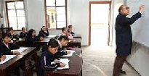
PLANTEAMIENTO DEL PROBLEMA
desperdiciando
Esfuerzo
Informática Básica e Internet
Mantenimiento de Pcs
Informática Avanzada
Entre otros
Desconocimiento de los beneficios de aplicaciones que ayuden al mejor desempeño y toma de decisiones.

Slide 7
PROPUESTA DE SOLUCIÓN
Es necesario contar con una herramienta informática que permita centralizar la información que se genera en cada uno de estos centros al momento de impartir las capacitaciones.
El sistema informático debe aprovechar el Internet para desplegar la información de los cursos disponibles para cada uno de los centros de capacitación a nivel nacional, y permitir que los alumnos puedan visualizar la información de cada uno de los cursos que se imparte, de igual manera el registro de inscripciones de los alumnos puede ser Online y generada por el mismo alumno, evitando de esta manera que las persona se acerquen al centro de capacitación y agilitando el proceso de inscripción.

Slide 8
ALCANCE
Desarrollar e Implementar un Sistema de Gestión Académico Web, que permita el registro del Estudiante, Instructores, Cursos, Horarios, Notas y el posterior despliegue del listado de aprobados y la impresión de certificados del área del CECAI, el mismo que estará centralizado en el servidor principal del CTT.

Slide 9
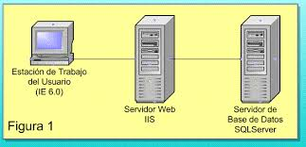
METODOLOGÍAS DE DESARROLLO
METODOLOGIAS AGILES
METODOLOGIAS TRADICIONALES
- Enfasis Arquitectura + Enfasis y esencial
Notes:
Basadas en normas y estándares, Impuesta externamente, cliente interactua con equipo de desarrollo, grupos grandes y posiblemente distribuidos,mas artefactos, mas roles, arquitectura de software es esencial

Slide 10
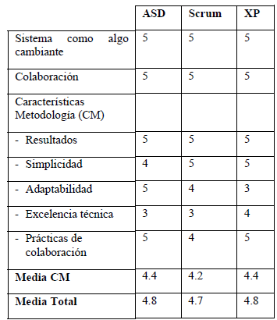
METODOLOGÍAS
CUADRO COMPARATIVO DE METODOLOGIAS
|
Los valores mas altos
Representan mayor
agilidad
Notes:
Existen muchas metodolgias entre las mas agiles son las siguientes
ASD Desarrollo de Software Adaptable
Xp Programacion Extrema
SCRUM

Slide 11
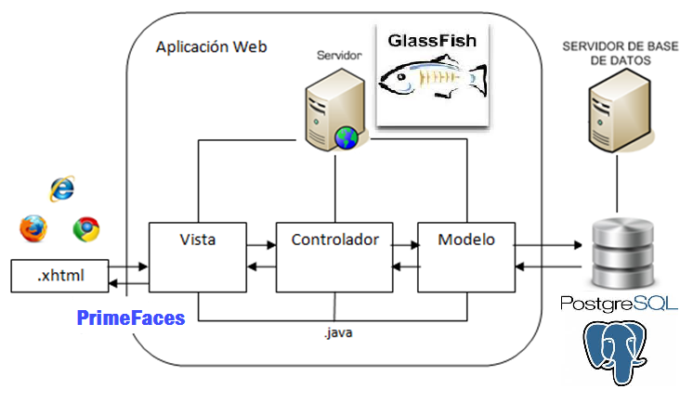
ARQUITECTURA
Notes:
Para el desarrollo y despliegue de la aplicación se emplea una arquitectura de tres capas basados en el modelo–vista–controlador (MVC),que es un patrón de arquitectura de software que separa los datos y la lógica de negocio de una aplicación de la interfaz de usuario y el módulo encargado de gestionar los eventos y las comunicaciones

Slide 12
AMBIENTE DE DESARROLLO
Entorno de desarrollo integrado.
Permite un alto rango de tecnologías de desarrollo.
NETBEANS
Open Source.
Notes:
Contiene muchas funcionalidades y facilita al máximo la programación pruebas y depuración de aplicaciones

Slide 13
AMBIENTE DE DESARROLLO
Permite el almacenamiento de datos.
Fácil administración e ideal para tecnologías Web.
POSTGRES
Open Source.

Slide 14
AMBIENTE DE DESARROLLO
Servidor de aplicaciones.
Implementa las tecnologías definidas en la plataforma Java EE y permite ejecutar aplicaciones que siguen esta especificación
GLASSFISH
Open Source.

Slide 15
AMBIENTE DE DESARROLLO
MAVEN
Es una herramienta de software para la gestión y construcción de proyectos Java.
Permite la gestión correcta de Librerías.
Open Source.

Slide 16
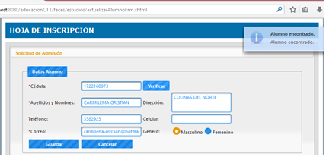
ARQUITECTURA 3 CAPAS
CAPA 1
CAPA 2
CAPA 3
Comunica
Recibe solicitudes
Presenta resultados
Componentes de software
Captura datos
Datos
Servicio de datos
Interfáz
Gráfica
reglas
Notes:
Presentación:
Lógica de negocios : hacen validadiones, cálculos en tiempo real u otras iteracciones de usuario
ADO:{ componentes de software que puedes ser usados por los programadores para acceder a datos y servicio de datos}

Slide 17
RESULTADOS OBTENIDOS
SOFTWARE
A través del software se obtuvo la consolidación de la información económica de los centros, el control de alumnos, sus calificaciones y la emisión de certificados.
PARTE TÉCNICA
Se logró determinar una metodología adecuada, sencilla con retroalimentación, comunicación y reutilización de código.
HERRAMIENTAS
Las herramientas Open Source utilizadas tienen librerías mas agiles por lo tanto son mas funcionales al momento de generar código, además pueden competir con cualquier herramienta que sea pagada.

Slide 18
CONCLUSIONES
El levantamiento y análisis de requerimientos para el desarrollo de la aplicación se realizó utilizando los artefactos definidos en la metodología de desarrollo, específicamente para el diseño de los casos de uso.
Conforme a los requerimientos del usuario se diseñó el Sistema de gestión académica principalmente los módulos de inscripción de alumnos, registro de instructores, materias, horarios, notas y generación de certificados de aprobación del CECAI
Una vez identificados los procedimientos se pudo registrar la información necesaria para la generación de reportes y mejorar la toma de decisiones.

Slide 19
CONCLUSIONES
En la fase de implementación se utilizó la metodología XP, porque se caracteriza en la simplicidad, comunicación y retroalimentación lo que permitió la implementación del Sistema de Gestión Académica en los diferentes centros de capacitación a nivel nacional con la participación de los usuarios durante todo el desarrollo del proyecto.

Slide 20
RECOMENDACIONES
Las especificaciones de los usuarios sean documentadas ya que es la única forma en la cual es sistema puede ser desarrollado conforme a las necesidad del usuario.
Es necesario contar con reportes en línea en tiempo real para que las autoridades de las diferentes instituciones puedan tomar las mejores decisiones ya sean de la institución o del proceso en evaluación.

Slide 21
RECOMENDACIONES
Antes de tomar una decisión de las metodologías de desarrollo a utilizarse, se debe realizar un análisis de la magnitud alcance tiempo recursos de proyecto y con estos factores seleccionar la metodología más apropiada para involucrar de mejor manera al usuario con el desarrollador y al desarrollador con el equipo de desarrollo.

Slide 22
RECOMENDACIONES
Con la finalidad de mantener la seguridad en el software y tomando en cuenta que es de impacto nacional el modulo contiene una tabla de seguridad.
Encaminar el uso de software libre por el ahorro en licenciamiento, por otro lado estas herramientas han evolucionado en los últimos tiempo a tal punto que existen librerías que realizan funcionalidades completa y ambientes de desarrollo muchos más agiles.

Slide 23
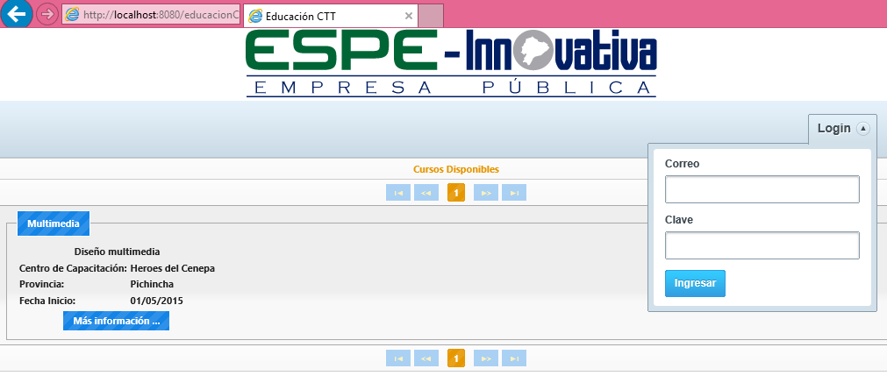
APLICATIVO
http://190.152.181.18:8080/educacionCTT/

Slide 24
Dios concede la victoria a la constancia.
GRACIAS POR SU ATENCIÓN

